Slide 2
সবাইকে
গোলাপ ফুলের শুভেচ্ছা

Slide 3
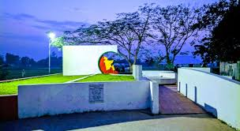
নির্মাণে
মো: নাজমুল হক
সহকারী শিক্ষক
টানমান্দাইল সঃ প্রাঃ বিদ্যালয়
আখাউড়া, ব্রাহ্মণবাড়িয়া।
মুক্তিযুদ্ধের চেতনাদীপ্ত সংস্কৃতির রাজধানী
বীর শ্রেষ্ঠ মোস্তফা কামাল সমাধি, আখাউড়া

Slide 4
পাঠ পরিচিতি
শ্রেণিঃ প্রাক প্রাথমিক / নার্সারী
বিষয়ঃ বাংলা
পাঠ শিরোনামঃ শব্দ থেকে বর্ণ শিখি
পাঠ্যাংশঃ গ
সময়ঃ ২৫ মিনিট।

Slide 5
এই পাঠ শেষে শিক্ষার্থীরা-
৩.২.৮ ধ্বনির প্রতীক (বর্ণ) শণাক্ত করতে পারবে।
৩.২.৯ শব্দ থেকে বর্ণ শনাক্ত করতে পারবে।

Slide 6
চলো, আমরা সবাই একটা গানের ভিডিও দেখি

Slide 7
আজ আমরা পড়ব
গ

Slide 8
গ
গ
গম
গ

Slide 9
গ
গ
গরু
গ

Slide 10
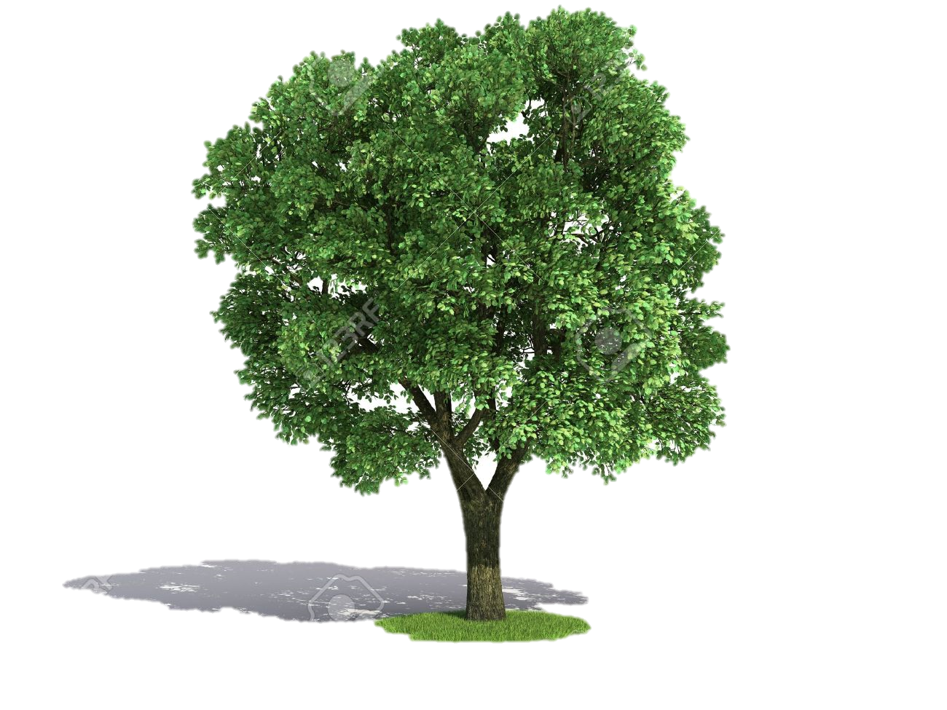
গ
গ
গাছ
গ

Slide 12
গ

Slide 13
গ
গ
গাড়ি
গ

Slide 14
গ
গ
গম্বুজ
গ

Slide 15
গ
গ
গহনা
গ

Slide 16
গ

Slide 18
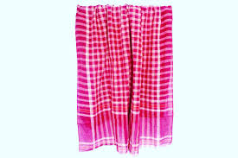
গ
গ
গামছা
গ

Slide 19
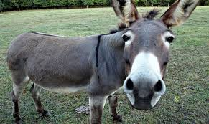
গ
গ
গাধা
গ

Slide 20
গ
গ
গোলাপ
গ

Slide 21
গ
গ
গলা
গ

Slide 22
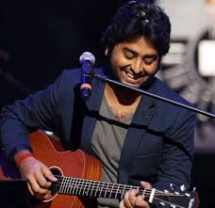
গ
গায়ক
গ
গ

Slide 24
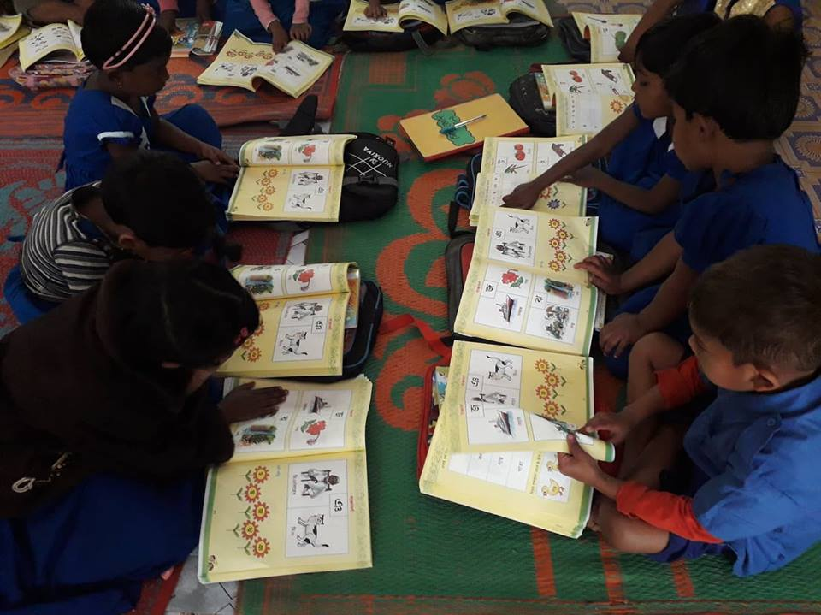
পাঠ্যপুস্তক সংযোগ

Slide 25
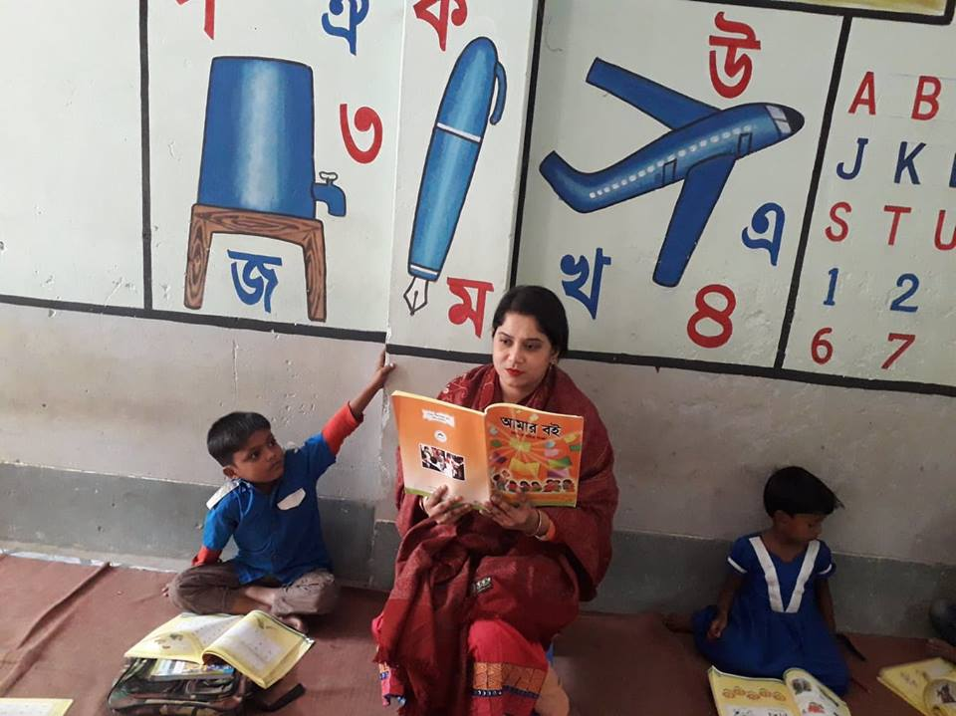
শিক্ষকের পাঠ

Slide 26
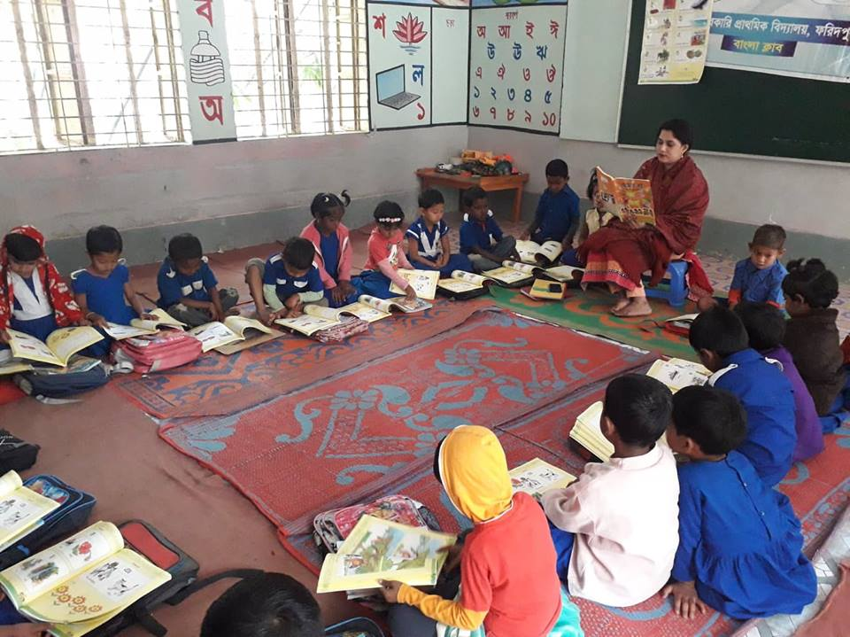
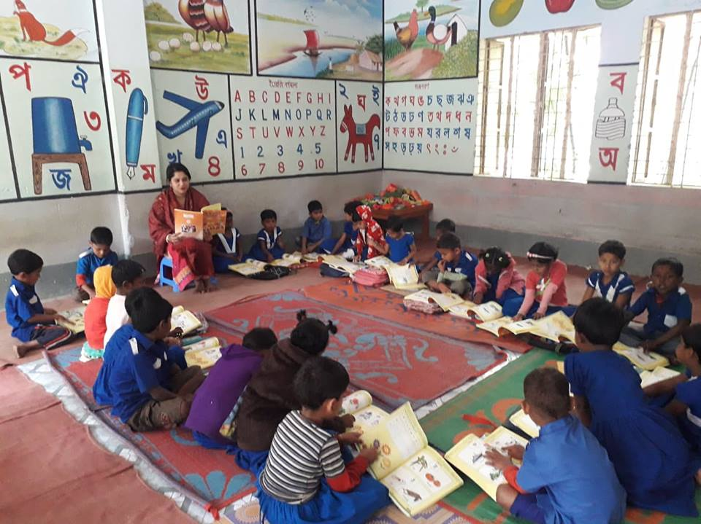
শিক্ষক এবং শিক্ষার্থীর মিলিত পাঠ।

Slide 27
দলীয় কাজ
শব্দের সাথে বর্ণ দাগ টেনে মিলাই
গ
কলা
খ
খই
ক
গাছ

Slide 28
হারিয়ে যাওয়া বর্ণগুলো লিখি
গাড়ি
…ড়ি
গা
খড়
…ড়
খ
কলা
ক
..লা

Slide 29
একই বর্ণ দিয়ে শুরু হয়েছে এমন শব্দগুলো দাগ টেনে মিলাই
আম
খাট
কলা
গাড়ি
গাছ
কলম
খাতা
আপেল

Slide 30
ধন্যবাদ
ভালো থেকো,সবাই।

